Slide 1
Regiobijeenkomst
Notes:
De nieuwe huisstijl In de huisstijl wordt het samengaan van NRD en KD zichtbaar in het lintje!!

Slide 2
Wat is dat eigenlijk, een POORTWACHTER?
1) Bewaker van een poort (Conciërge, Portier).
2) Iemand die de wacht houdt bij de ingang van iemands eigendom.
3) Sneltramhalte van de A’damse metro in Amstelveen.
4) Instantie die meningen, behoeften en denkbeelden selecteert, doorgeeft en de doorgang daarbij bewaakt.

Slide 3
Ontwikkeling in plaatsbepaling PW’s:
- in dienst van gemeente
- in dienst van SWV (bestuur)
- zorgaanbieder
Functies:
administratief: beoordelen leerlingdossier op
volledigheid
inhoudelijk: sign. aantallen aanmeldingen per school
inhoudelijk: bespreken bevindingen
inhoudelijk: analyse casus tegen de achtergrond van
de onderwijscontext
inhoudelijk: interveniëren
inhoudelijk: begin maken met behandelplan

Slide 4
Verordening op de zorg voor de Jeugd Amsterdam 2018,
Artikel 3.8 Toegang tot dyslexiezorg:
Taak poortwachter: controle Leerlingdossier. Wanneer niet volledig, dan terug naar school. School kan alsnog passende begeleiding inzetten.
Wat staat hier?
PW beoordeelt de school, niet de leerling

Slide 5
Functie \ In dienst van | Gem. | SWV | Zorg
Administratief, dossier volledig? | √ | √ | √
Inh. signaleren aantallen | √ | √
Inh. bevindingen doorgeven | √ | √
Inh. analyse casus binnen onderwijscontext |  | √
Inh. interventie |  | √
Inh. begin behandelplan |  |  | √

Slide 6
Gem. SWV Zorg
administratief X X X
inhoudelijk, onderwijskundig X
inhoudelijk, klinisch X

Slide 7
Het controleren van een dossier kun je op 2 manieren doen.
in het dossier is een kind beschreven. Heeft dit kind de kenmerken die voorwaardelijk zijn gesteld voor de volgende stap.
Als een beoordeling van de zorg die de school verleende.

Slide 8
Rechtdoen aan de grote variatie onder PW’s.
Analyse per regio niet op functionarissen maar op functies.
Witte plekken vullen.
Oplossingen regiospecifiek.

Slide 9
De Vergoedingsregeling Dyslexie geeft een unieke kans om vanuit de zorg voor EED-leerlingen een boost te geven aan de kwaliteit van het totale onderwijs in technisch lezen.
Daarvoor nodig: Aggregatie van data.
Kunnen pendelen tussen aggregatieniveaus.
Essentieel voor borging is een werkbaar kwaliteitsbeleid.

Slide 10
Welke
Taken
Bevoegdheden en
Verantwoordelijkheden
heeft de poortwachter?

Slide 11
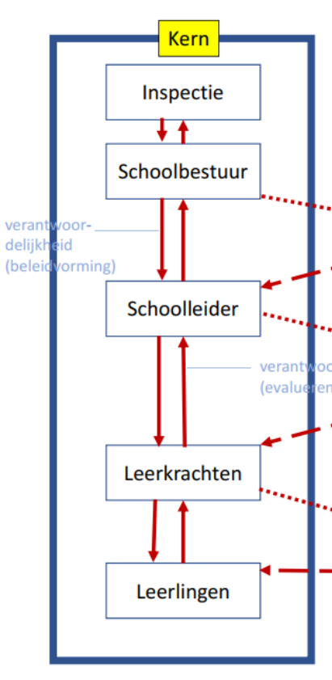

Slide 12
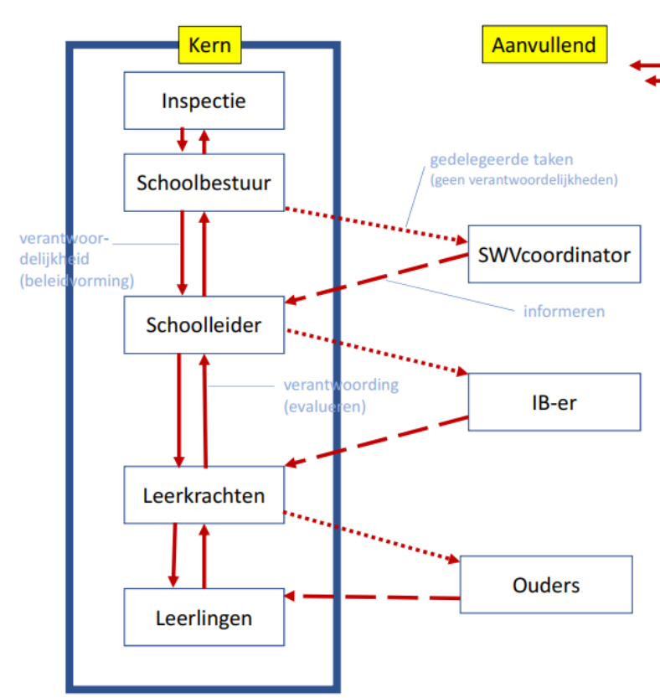

Slide 13
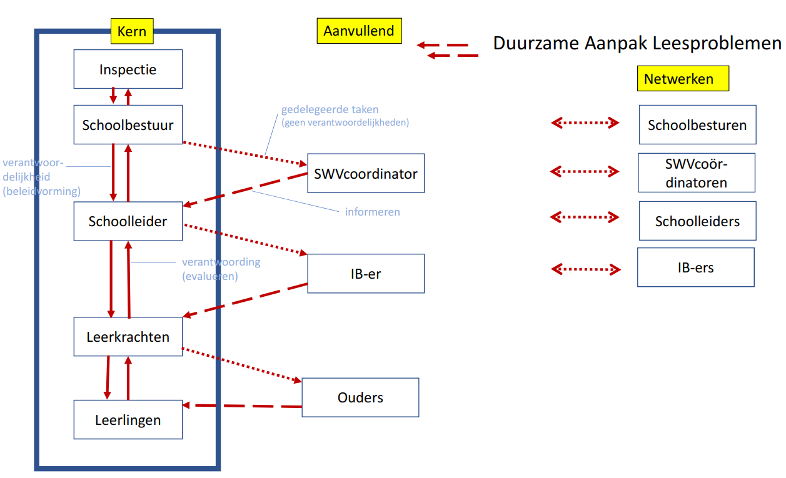

Slide 14
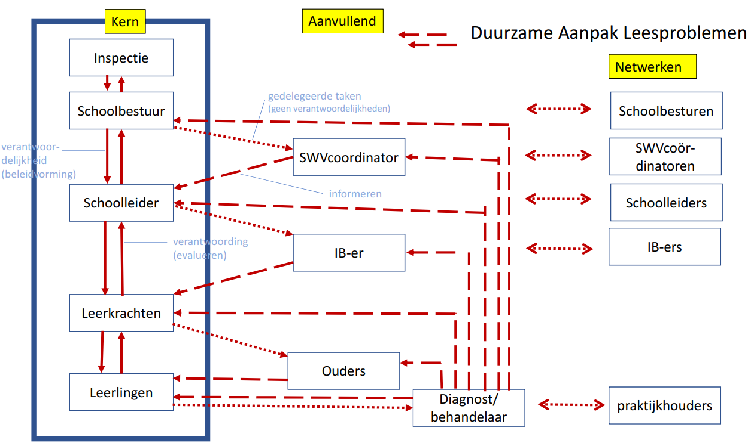

Slide 15
Een PPP (Positioneel Poortwachters Profiel):
- Kennis en vaardigheden met protocollair werken binnen de driehoek,
- Communicatief vaardig
- Besluitvaardig
- Ketenbewust
- Analytisch denker (pendelen)
- Opleidingsniveau
-voor een administratieve invulling: HBO
-voor de systeemkant: HBO- of WO
-voor de klinische functie: WO of post-WO

Slide 16
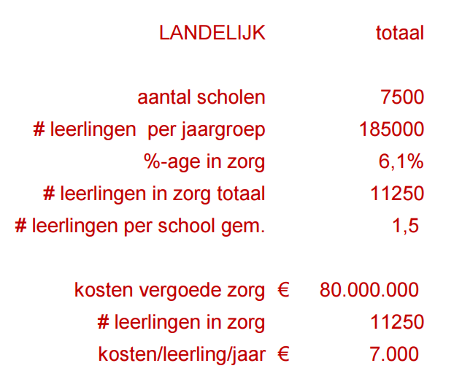

Slide 17
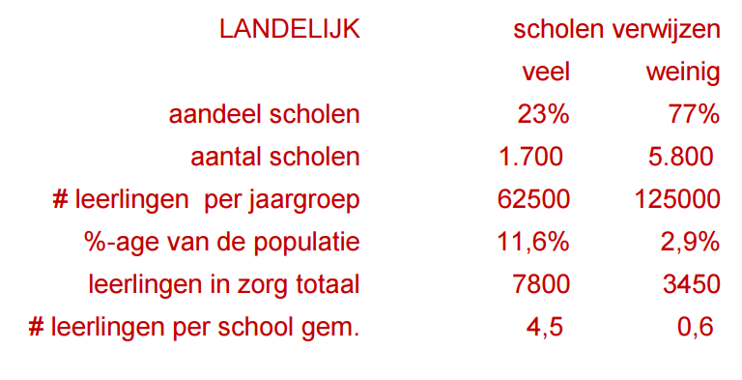

Slide 19
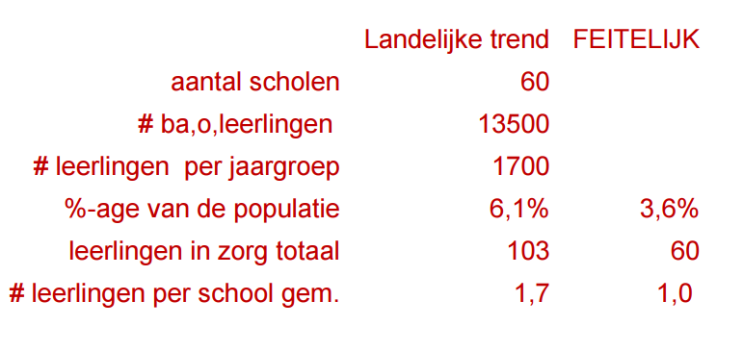

Slide 20
